Slide 1

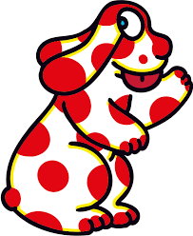
Un colore
Un sapore
Un posto
(no hangover)
Odori / puzze / profumi
Sentiti
liberə
Non
Duce
In una scala da
Meloni a Pimpa?
Duce
Una canzone napoletana

Slide 2

Timorasso

Slide 3

Terre di lavoro

Slide 4
Facetus

Slide 5
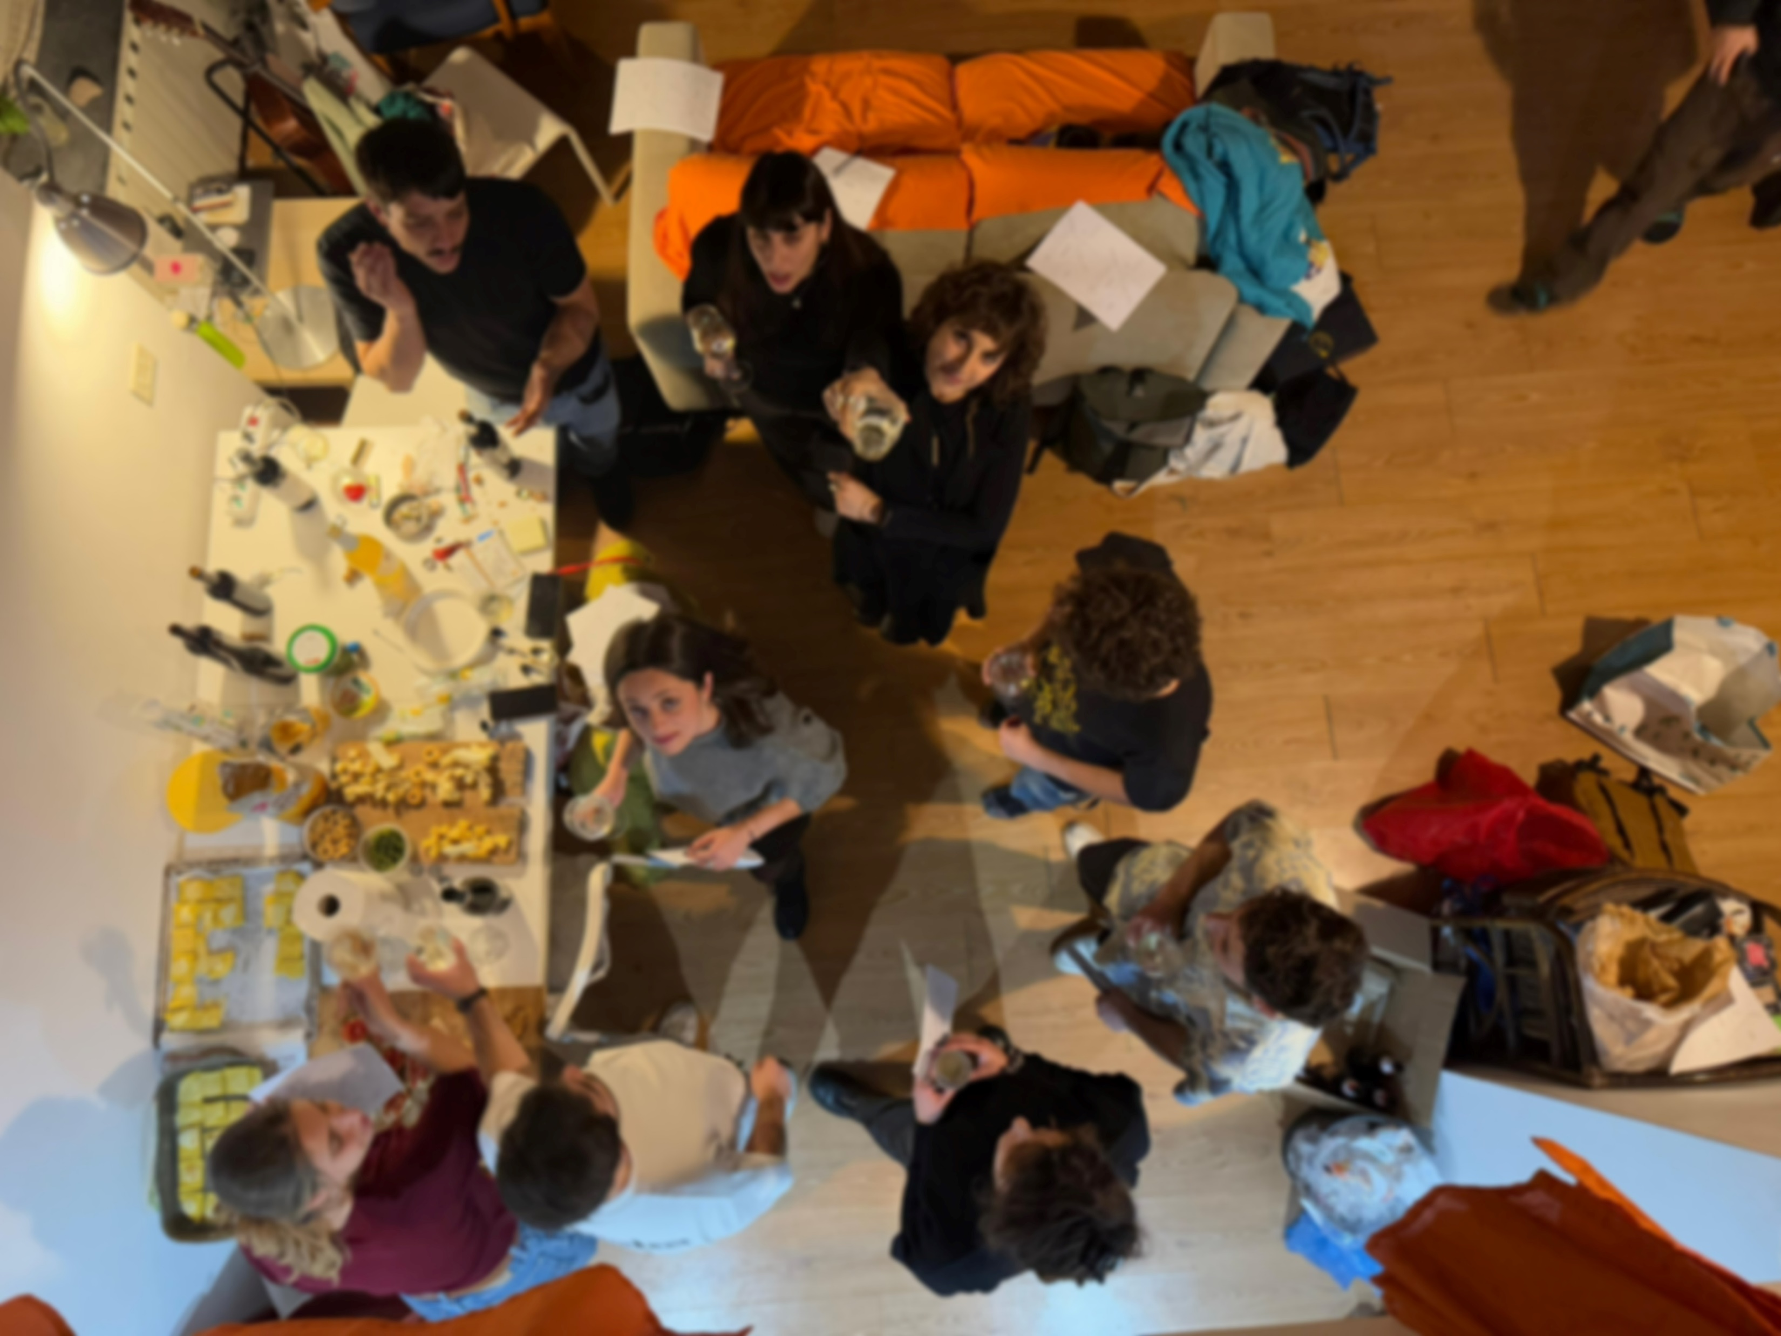
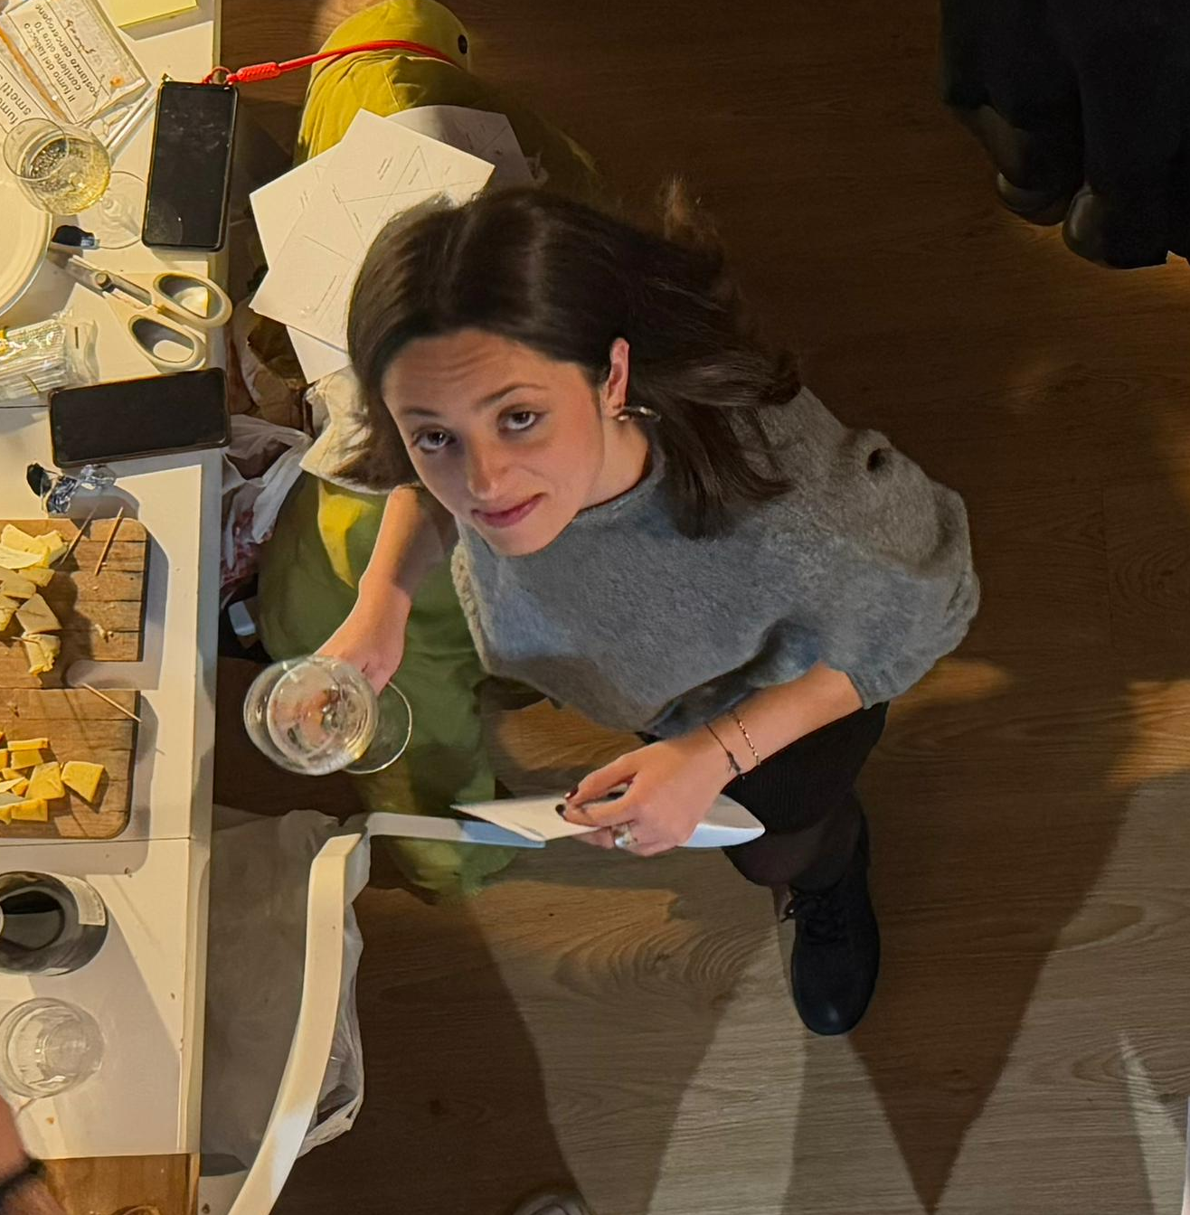

Slide 6


Slide 7
Ventiventi

Slide 8
ventiventi

Slide 10
